Slide 1
Какво е сейф?
Определението сейф и качествата, характерни за него са обозначени в сертификата БДС EN 1143-1.
Устойчивостта на сейфовете срещу взлом се определя след сертификационни изпитания от оторизирани организации, официално упълномощени да провеждат тези изпитания.
Според станадартите условната единица за определяне на устойчивостта на взлом е приета да бъде единицата за съпротивление Ес.
Тази единица характеризира устойчивостта на сейфа към :
1. взлом при използване на инструмент /имащ съответен коефициент в зависимост от вида му - механичен, режещ , термичен/
2. за единица време /също със съответен коефициент, отразяващ трудността на подготовка и доставка на инструмента към мястото на взлома/.
Има 5 категории инструменти.

Slide 2
Защо съществува резделение на взломоустойчиви и огнеупорни сейфове?
Много често се смята, че взломоустойчивия сейф е и огнеупорен, но само сертифицираният сейф, който е преминал съответните изпитания на огнеупорност и отговаря на тях може да бъде назован огнеупорен

Slide 3
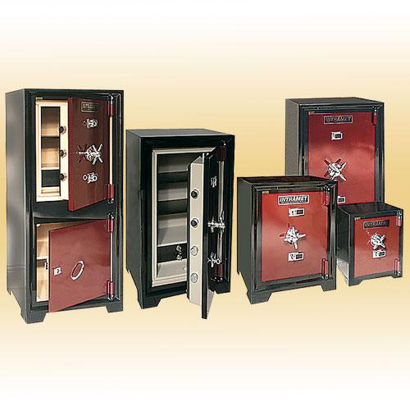
Какви видове биват сейфовете?
Сейфовете се класифицират по предназначението им:
1.Огнеупорни – защитават съдържанието на сейфа от висока температура, но не и от взлом /професионалисти могат да отворят такъв сейр за 15-20 мин./

Slide 4
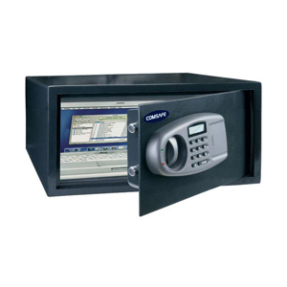
2.Взломоустойчиви – защитават съдържанието на сейфа от взлом и разбиване, но не предпазват от пожар за по-дълаг период от време.

Slide 5
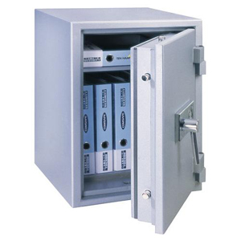
3.Комбинирани – осигуряват едновременно защита на съдържанието на сейфа при взлом и пожар.

Slide 6
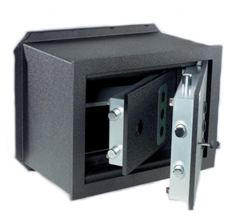
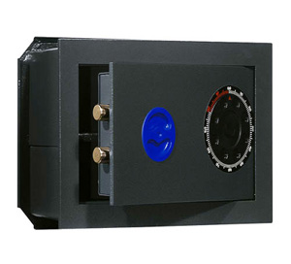
4. За вграждане – вграждат се в стена или под, явяват се взломоустойчиви и предпазват при пожар в зависимост от масивността на стената

Slide 7
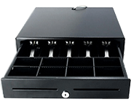
5.Касови – взломоустойчиви сейфове от висок клас 3,4 и Обикновено се използват в банки и други финансово-кредитни институции.

Slide 8
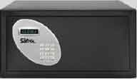
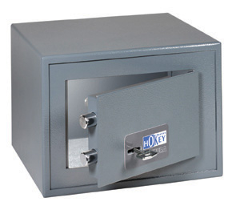
7. Хотелски – разновидност на мебелните сейфове, оборудвани са със специални заключващи устройства, облекчаващи работатат със сейфа на клиенти и персонал

Slide 9
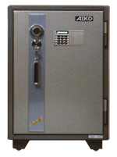
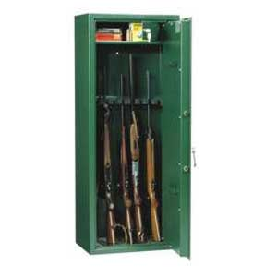
8. Оръжейни – за съхраняване на пистолети или дългоцефно оръжие, снабдени спецално с държачи и притежаващи отделение за съхраняване на патроните

Slide 10
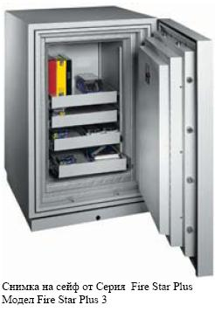
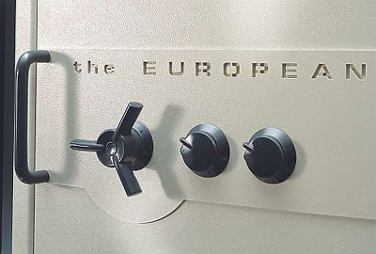
9. За магнитни носители – защитават следните носители на информация : дискети, CD,всички видове памети и др. От пожар /пределната допустима температура е +50С във вътрешността на сейфа/

Slide 11
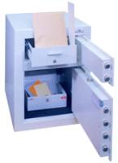
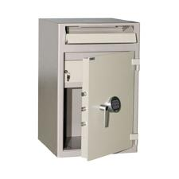
10. Депозитни – сейфове за инкасиране на суми по време на работа на денонощни обекти – над основната сейфова кутия е разположено независимо малко касово отделение, в което се поставят сумите, при затварянето му, автоматично падат в основната сейфова кутия

Slide 12
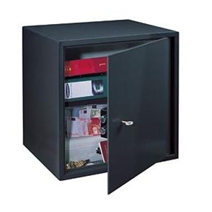
Сейфът е необходимо да бъде закрепен към пода и стената за да бъде устойчив и неподвижен.
На задната страна или на дъното, сейфа е фабрично пробит /крепежни отверстия/. Закрепването се осъществява с анкерни болтове, чието съпротивление би следвало да бъде от 500 кг. до 3 тона /дълбочина на закрепване от 5 до 30 см, диаметър от 5 до 20 мм на болтовете./

Slide 13
Европейските застрахователни институции обикновено изискват наличието на сертифициран по съответния клас сейф за да осъществят застраховане при поискано такова от съответния клиент.Сумата на застрахователното покритие на застрахованите ценности и пари определено зависи от класа на сейфа.Представяме ориентировачните суми на застрахователно покритие в случай на разбиване на сейф от различните класове на взломоустойчивост:
Клас взломоустойчивост | За юридически лица в EUR | За физически лица в EUR
1 | 40 000 | 125 000
2 | 100 000 | 200 000
3 | 200 000 | 300 000
4 | 300 000 | 500 000
5 | 400 000 | 750 000

Slide 14
Сейфът задължително трябва да бъде сертифициран, това е гаранцията за неговото качество, произход и заявени показатели.
При закупуване на сейф задължително трябва да се получи копие от сертификата с указания клас на защита или клас на огнеупорност.
Отсъствието на сертификат на практика означава некачествена и непроверена продукция, която не осигурява нужното качество на изделието.

Slide 15
Когато закупувате сейф задължително обърнете внимание на това, какво ще съхранявате в него и в какви обеми – пари, ценности, документи, степента на достъп на помещението в което ще стои сейфа, има ли жива охрана на обекта или отсъства. Необходимо е правилно да оцените риска и вероятната опасност от пожар или взлом. За да изберете вида на заключващото устройство /механично или електронно/ трябва да съобразите практическата употреба на сейфа.
За да оцените обективните качества на сейфа е важно да се убедите, че заявените качествени параметри действително се потвърдени от сертифицираните табели, разположени на вътрешната страна на сейфа, там са указани - страна-производител, име на сертифициращия орган, стандарта по който е сертифициран конкретния сейф, може да бъде указана и допълнителна информация.
На всички модели сейфове е задължително да бъдат предоставени сертификати за изпитания по стандартите на страната – производител.

